Slide 1

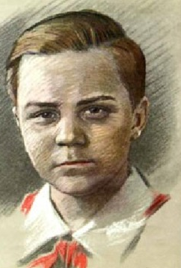
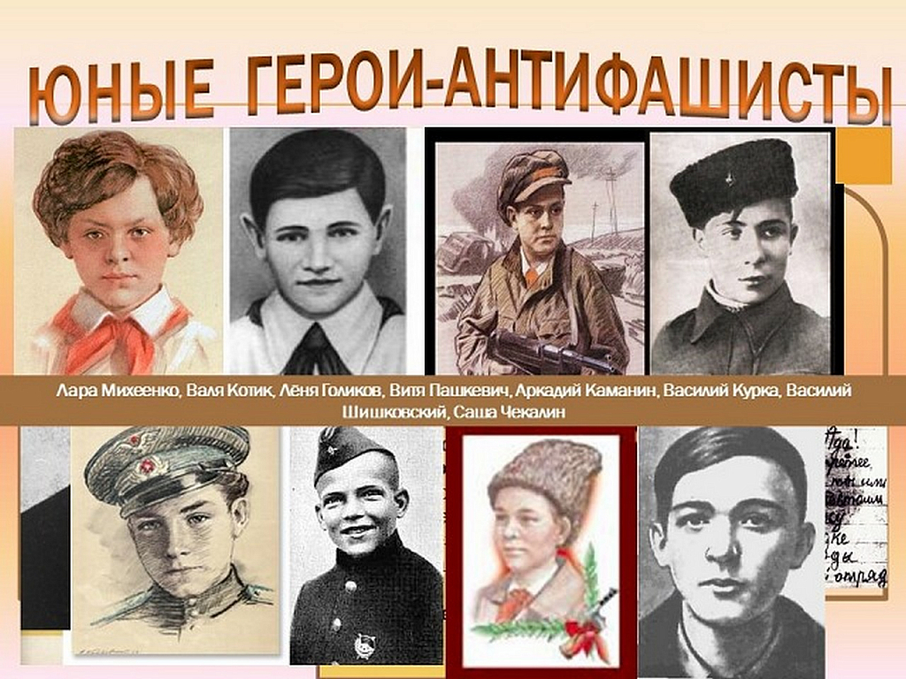
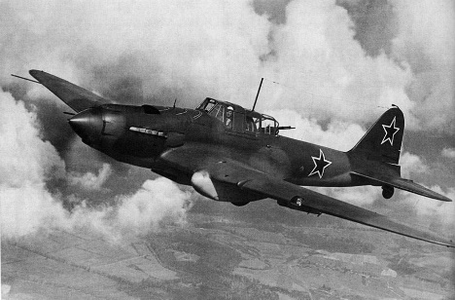
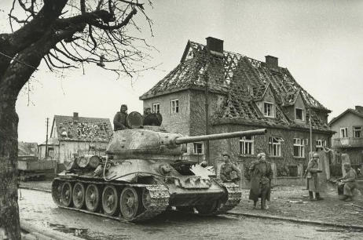

Классный час
«День памяти юных героев-антифашистов»
Педагог-библиотекарь
МБОУ СОШ «Перспектива», Бережинская Елена Викторовна

Slide 2


Slide 3
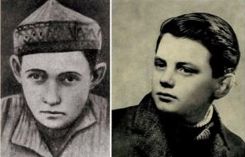
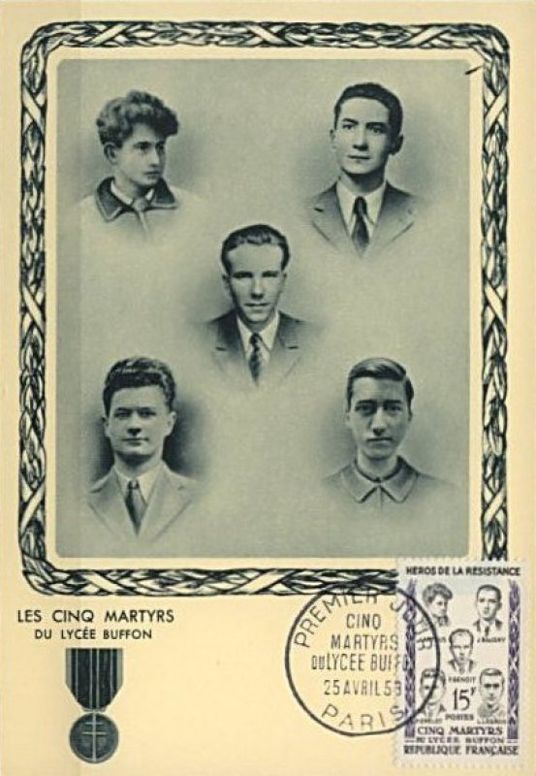
День памяти юного героя-антифашиста отмечается в мире с 1964 года,
который утвержден был очередной Ассамблеей ООН, в честь погибших участников антифашистских демонстраций – французского школьника Даниэля Фери и иракского мальчика Фадыла Джамаля.
Фадыла Джамаля Даниэль Фери

Slide 4
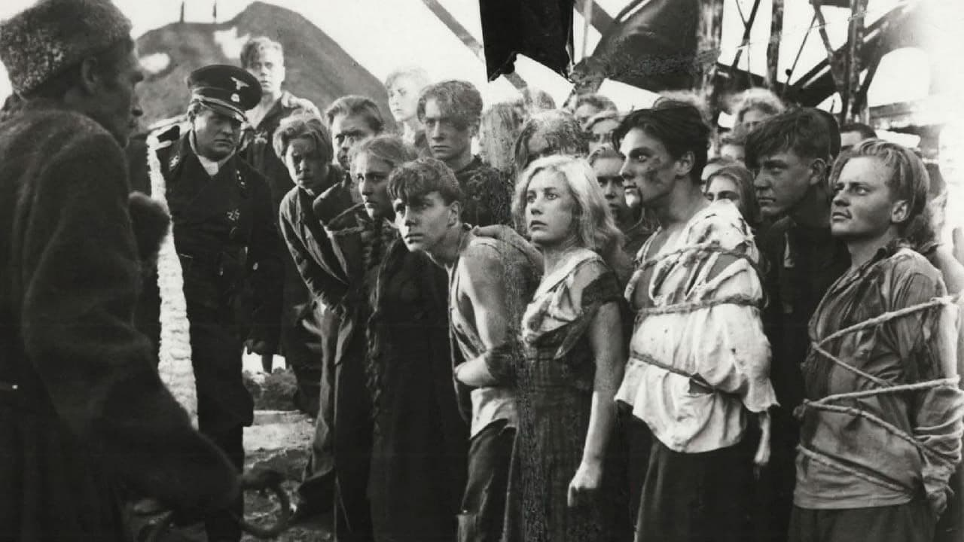
В этот же день были расстреляны герои-молодогвардейцы Олег Кошевой, Любовь Шевцова, Дмитрий Огурцов, Виктор Субботин, Семен Остапенко в захваченном фашистами Краснодоне.

Slide 5
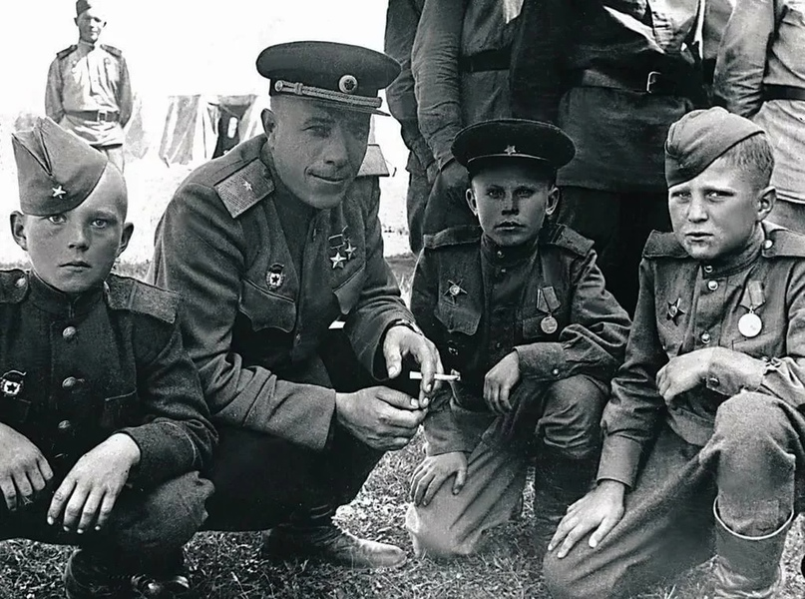

Slide 6
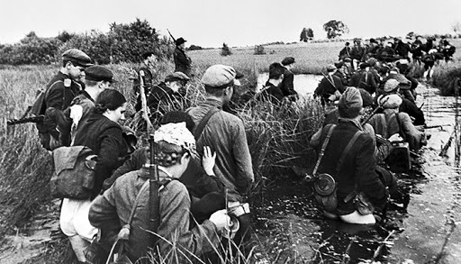

Slide 7
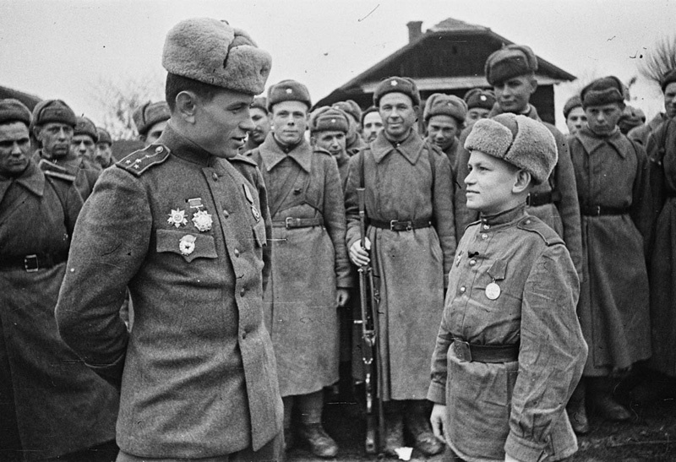
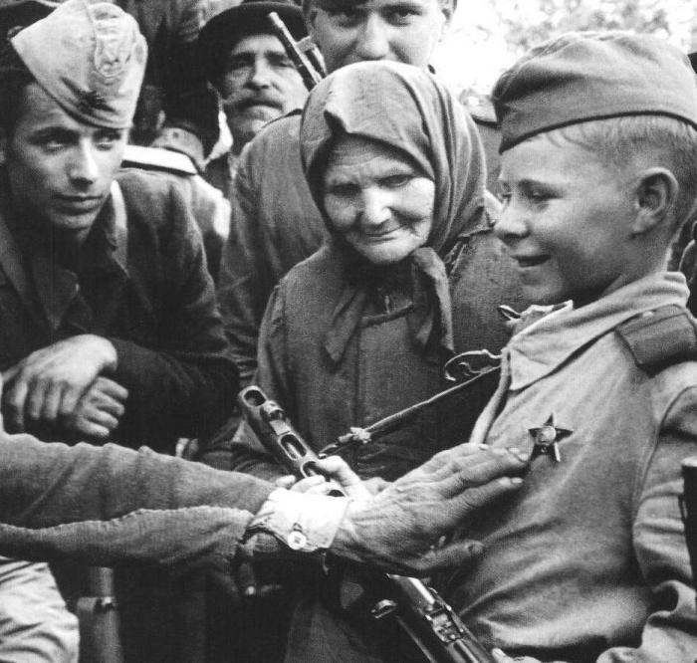
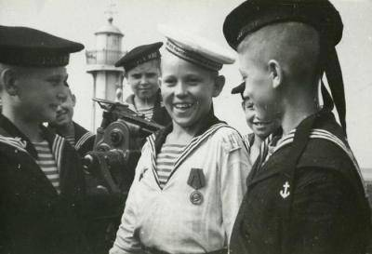
«Сыновья полка», пионеры – деревенские мальчишки и девчонки, ребята из городов – их посмертно признавали героями, хотя они были гораздо младше нас с вами.
Они взрослели по минутам. Дети совершали такие поступки, о каких взрослым страшно было подумать.

Slide 8
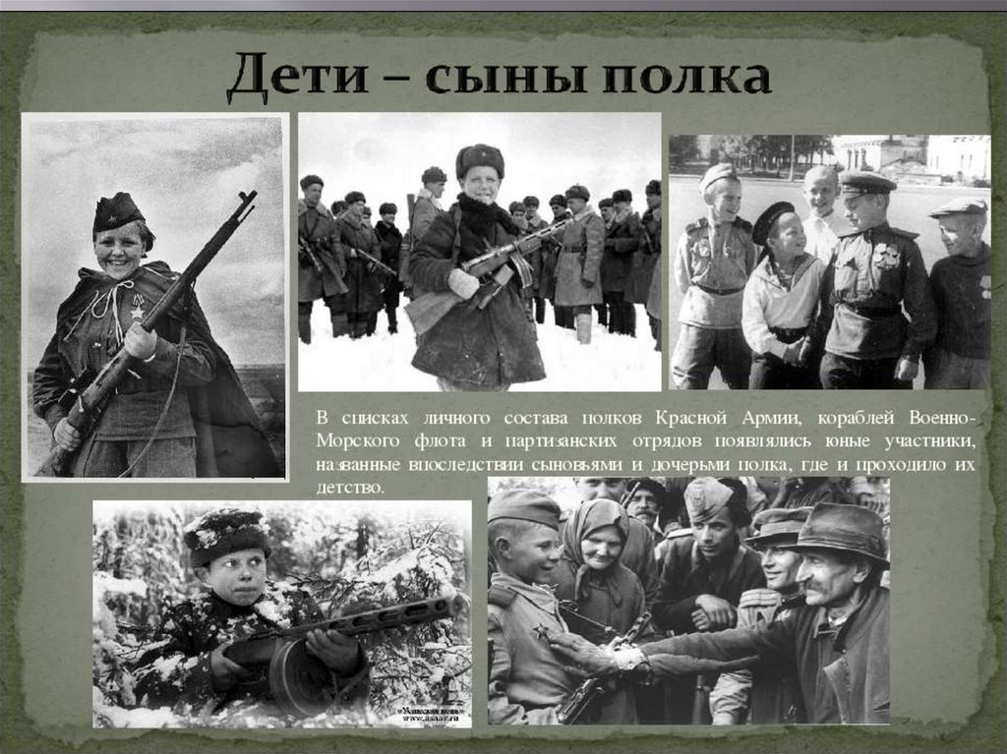
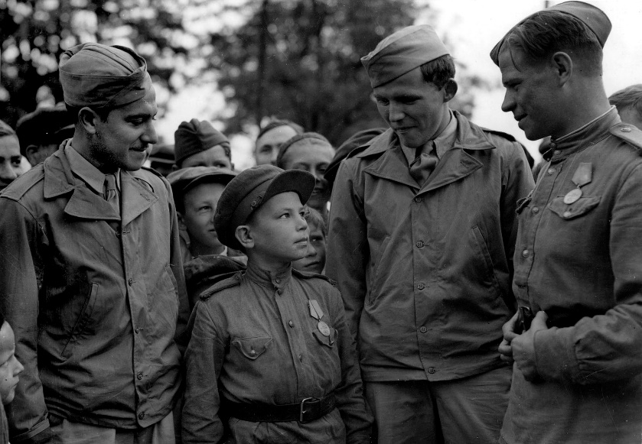
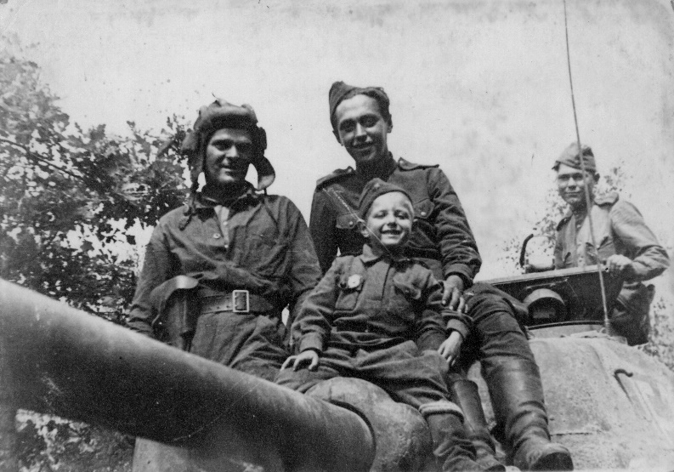
Точного числа юных героев Великой Отечественной войны мы не узнаем уже никогда.

Slide 9
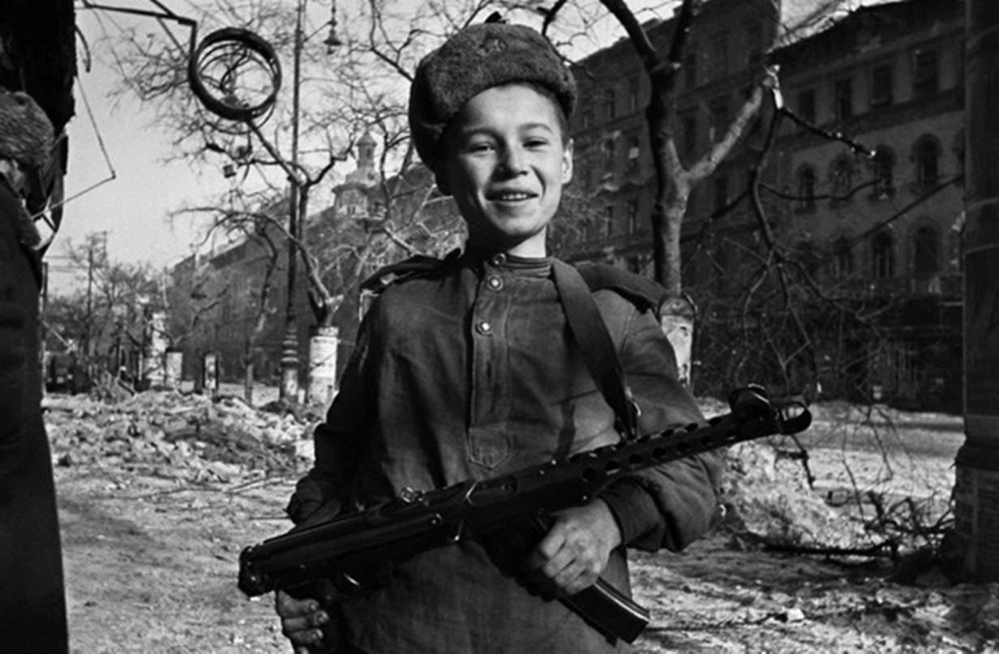
«Мы никогда не победим русских, потому что дети у них сражаются, как герои», – записал в дневнике немецкий офицер.

Slide 10
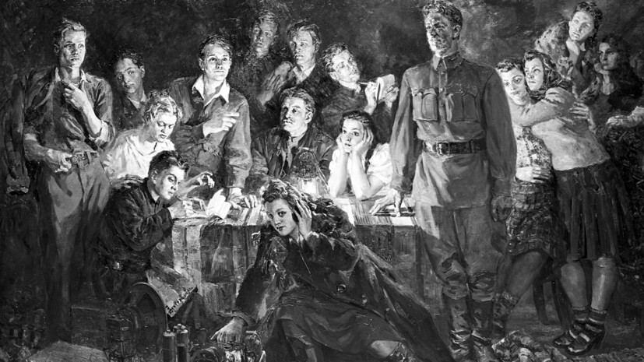
В больших городах, в районных центрах, в деревнях объединялись подростки в боевые группы.

Slide 11
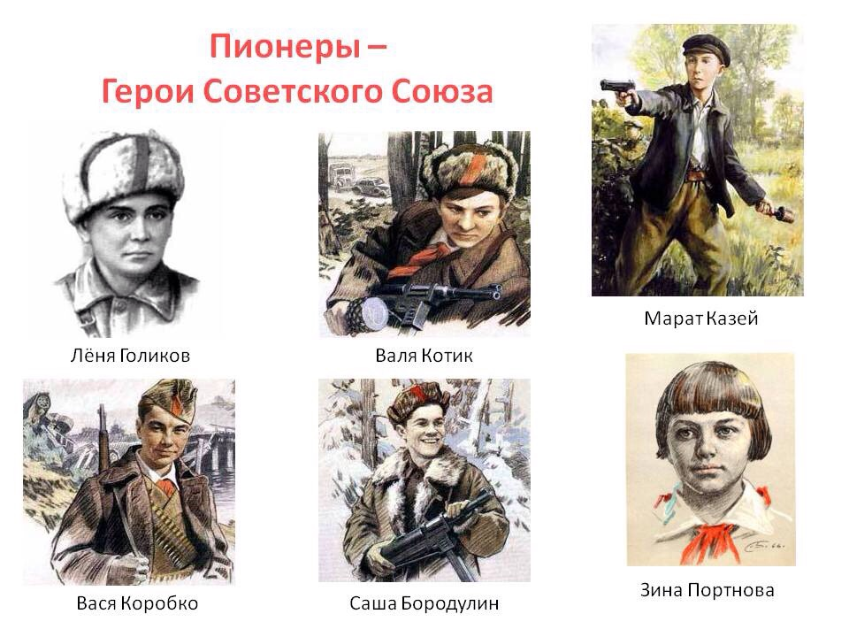

Slide 12
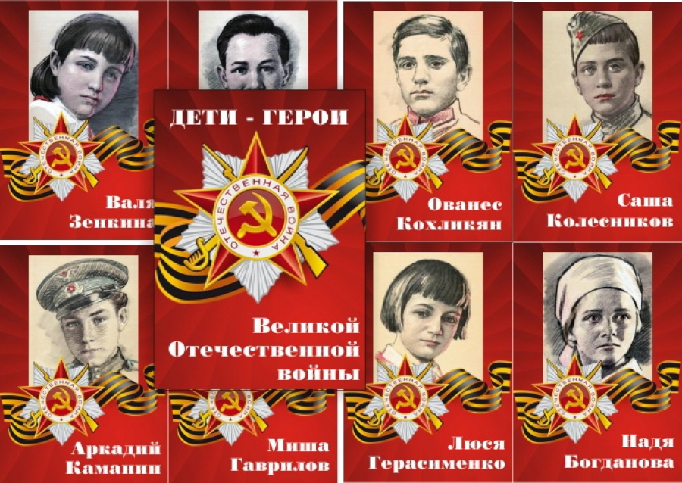

Slide 13
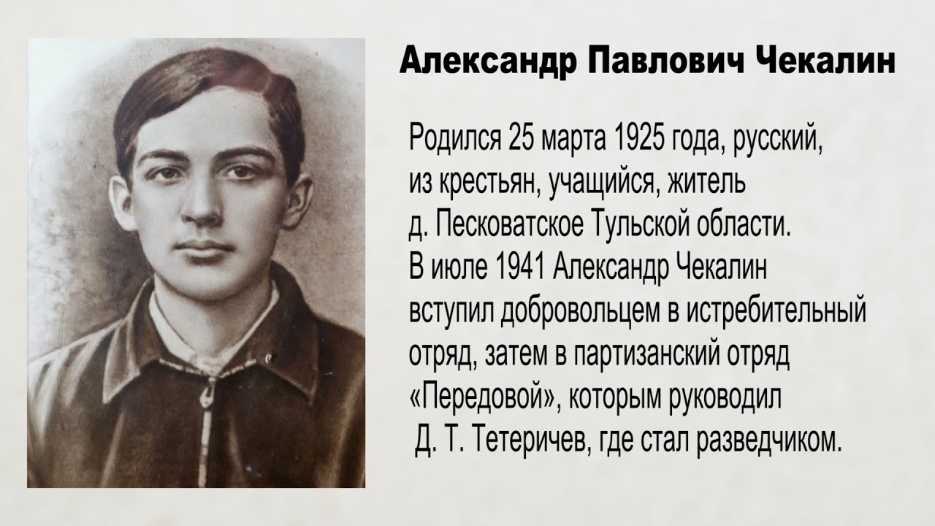

Slide 14
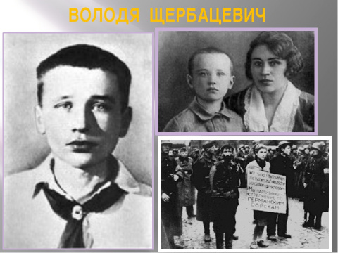
Володя Щербацевич. Казнь его фашисты запечатлели на фотопленку и распространили потом эти кадры по всему городу – в назидание другим. Потом эти фотографии казни фигурировали на Нюрнбергском процессе в качестве документов обвинения нацистских преступников.

Slide 15
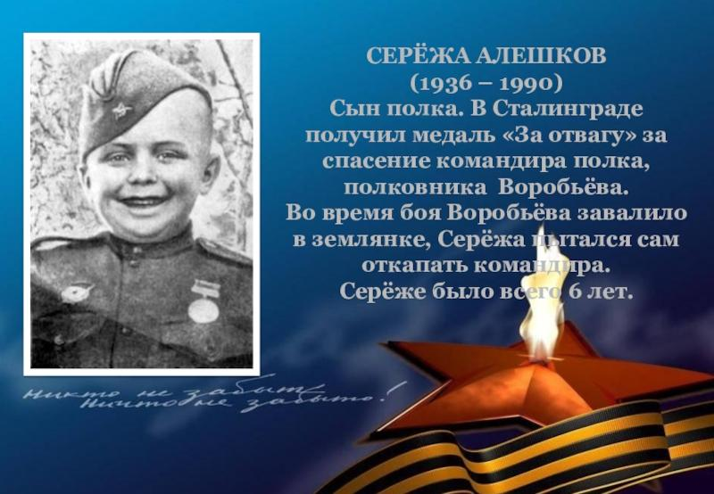

Slide 16
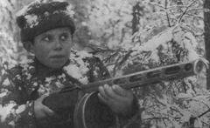
Николай Крыжков удостоен ордена Отечественной войны 2-й степени, медалями «За боевые заслуги», «За взятие Кенигсберга», благодарности командира за взятие Севастополя. Было ему 11 лет.

Slide 17
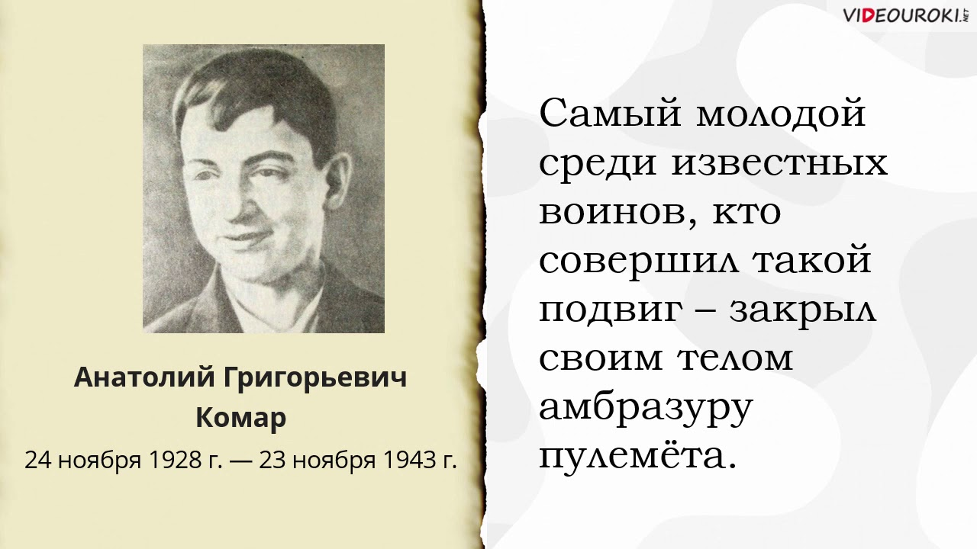

Slide 18

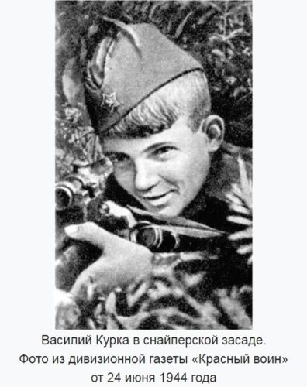
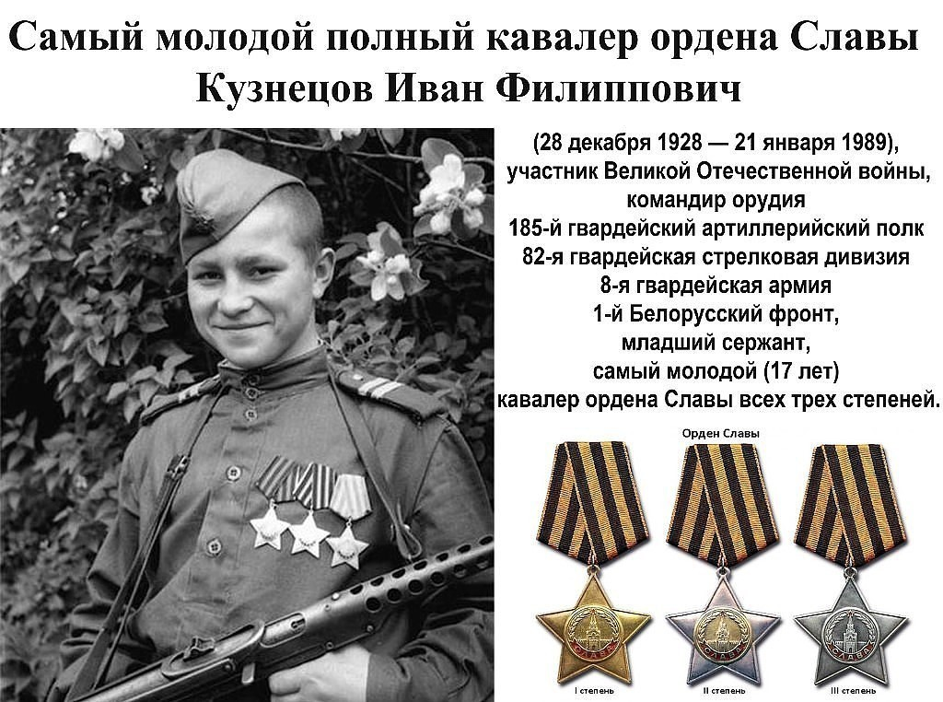

Slide 19
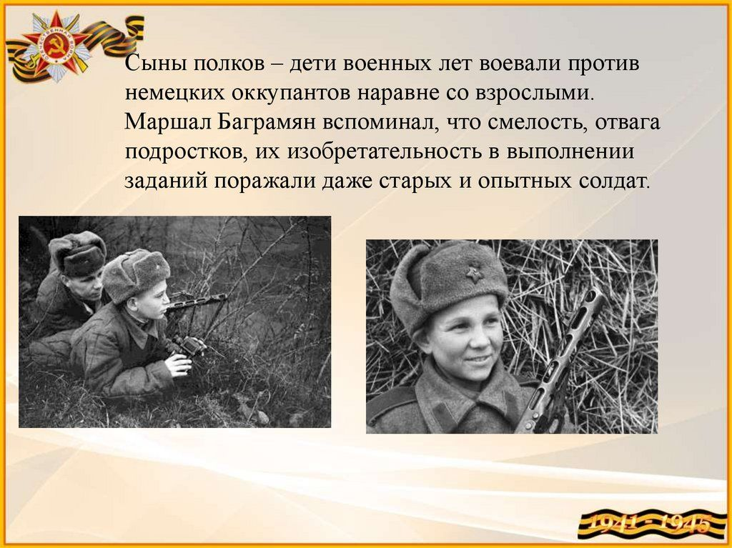
Видео

Slide 20


Slide 21
Контакты
email: elena_berejinsckaij@mail.ru
Тел.: +7 9039339895
Педагог-библиотекарь МБОУ СОШ «Перспектива»,
Бережинская Елена Викторовна

